Slide 1
Funktion kuvaaja
Funktion kuvaaja muodostuu niistä koordinaatiston pisteistä (x,y) joissa x on muuttujan arvo (luku x-akselilta)
y on funktion arvo kohdassa x eli y=f(x) (luku y-akselilta)

Slide 2
Funktion kuvaajan piirtäminen Geogebralla

Slide 3
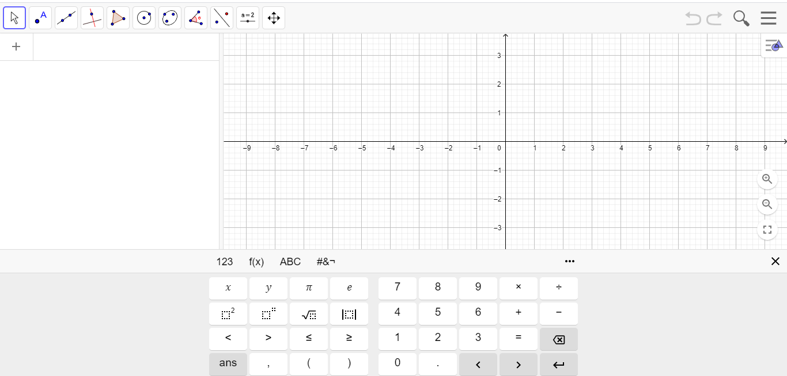
Kuvaaja piirretään kirjoittamalla funktion lauseke syöttökenttään

Slide 4
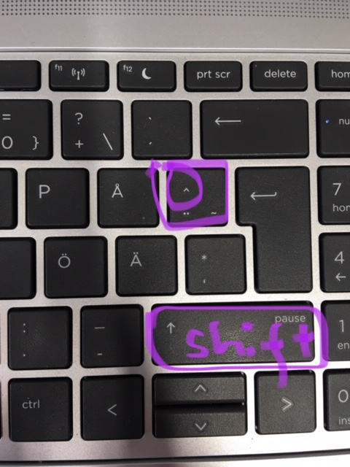
Piirretään funktioiden kuvaajat
f(x)=3x-1
g(x)=$x^{2}+1$
Potenssiin korotuksen saa näppäimistöstä
painamalla Shift nuoli pohjassa ja ^ merkkiä
ennen eksponenttia, ^ löytyy enterin
Vasemmalta puolelta.
g(x)=x^2+1
Painele: x, shift pohjaan, ^, 2 , +, 1

Slide 5
Syötä lauseke syöttökenttään ja paina enter

Slide 6
Syötä seuraavan funktion lauseke $x^{2}+1$ ja paina enter, kuvaaja ilmestyy samaan koordinaatistoon

Slide 7
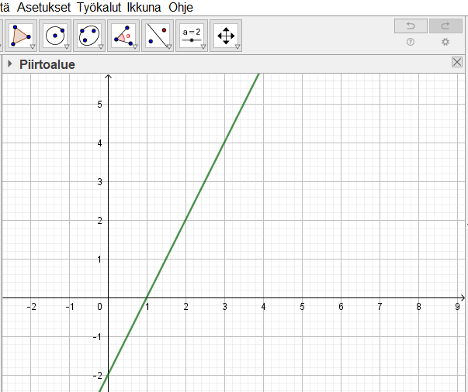
Kuvaajan tulkintaa
Piirretään kuvaaja funktiolle h(x)=2x-2
Ratkaise kuvaajan avulla
Funktion arvo kohdassa x=2, eli selvitä f(2)
Selvitä missä kohdassa funktio saa arvokseen 6
Ratkaise funktion nollakohdat
Ratkaise funktion arvo kohdassa nolla

Slide 8
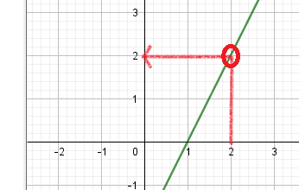
Funktion arvo kohdassa x=2, eli selvitä f(2) selvitä mikä on y-koordinaatti kuvaajan pisteelle, jossa x=2 vastaus f(2)=2

Slide 9
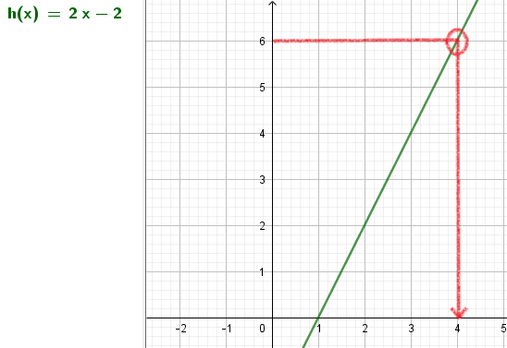
Selvitä missä kohdassa funktio saa arvokseen 6 selvitä y:n arvoa 6 vastaava muuttujan x arvo vastaus: kohdassa x=4

Slide 10
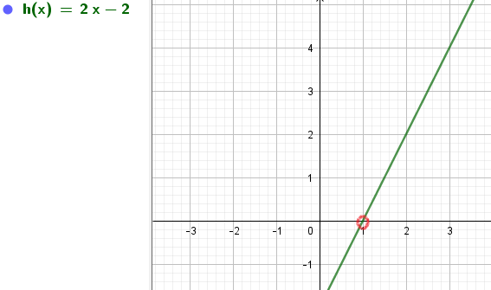
Ratkaise funktion nollakohdat katso missä kohdassa kuvaaja leikkaa x-akselin, tällöin funktion arvo on nolla vastaus: nollakohta on x=1

Slide 11
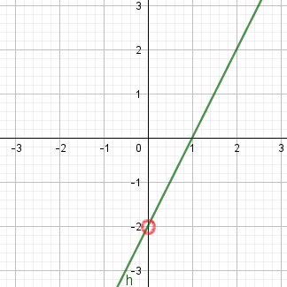
Ratkaise funktion arvo kohdassa nolla selvitä mikä on x arvoa nolla vastaava y-arvo vastaus: arvo kohdassa nolla on -2, eli f(0)=-2

